Slide 1


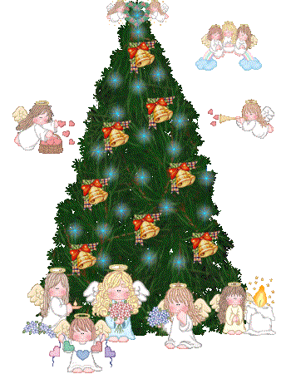

Porque el
Pino
Es el
Árbol de
navidad
CLIC

Slide 2

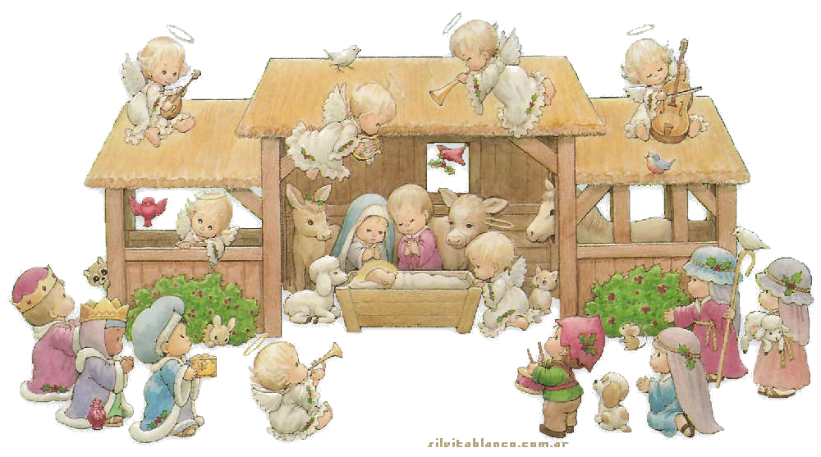
Cuando el Niño Jesús nació en Belén, el mundo se lleno de alegría y a Belén llegaban gentes de todas partes para ofrecerle regalos al NIÑO

Slide 3
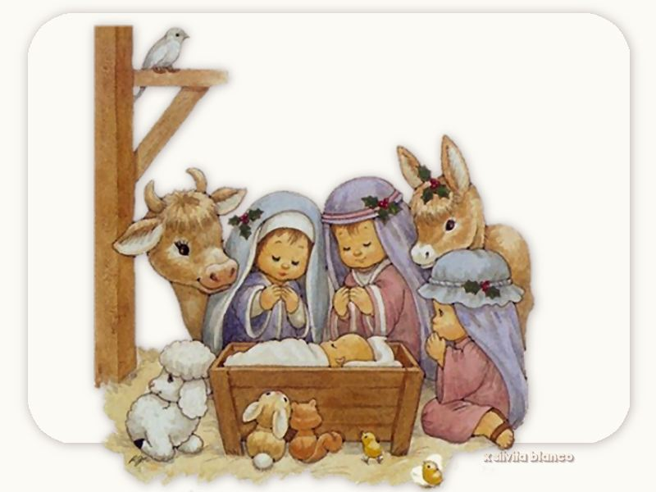

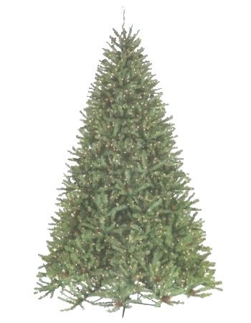
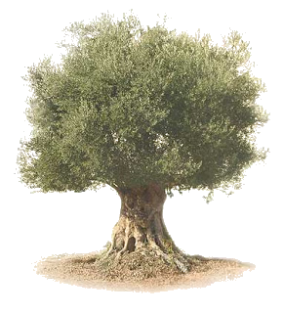
Cerca del establo donde el Niño DIOS descansaba, se dice que había tres arboles: una palmera un olivo y un pino, al ver a tanta gente que iba y venia, ellos también sintieron deseos de ofrecer algo al NIÑO DIOS

Slide 4
Yo, dijo la palmera-voy a desgajar una de mis ramas, la voy a colocar cerca de la cuna y cuando el NIÑO Jesús tenga calor suavemente, dulcemente, le abanicare, No puedo hacer otra cosa

Slide 5
Pues-yo- dijo el olivo, pienso hacer aceite con mis olivas ,y ofrecérselo a su Madre la Virgen, para que haga comida y pueda ungir los piececitos del NIÑO

Slide 6
El pino estaba tristísimo, no sabia que ofrecer, además la palmera, y el olivo, se burlaban de el y le decían, tu no tienes nada que regalar, con tus hojas que parecen agujas, pincharías al NIÑO y nadie te quiere ni te querrá, y el pino tenia mucha pena.

Slide 7

Pero un Ángel que contemplaba la escena se compadeció de el, y decidió ayudarle, no tengas pena, le dijo, yo te voy a ayudar, pediré a las estrellas que bajen del cielo y se posen en tus ramas y con su luz alumbraras al Niño, y además servirás de guía a todos los caminantes que acudan a la cueva

Slide 8

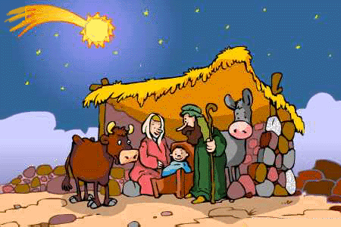

Así lo hizo, y al poco tiempo el pino se vio todo lleno de luces de colores, porque muchas estrellas bajaron del cielo y se posaron en sus ramas, y hasta el NIÑO JESÚS desde su cunita, se fijo en el pino, sus ojitos brillaron al contemplar luces tan bellas, El pino se lleno de alegría

Slide 9
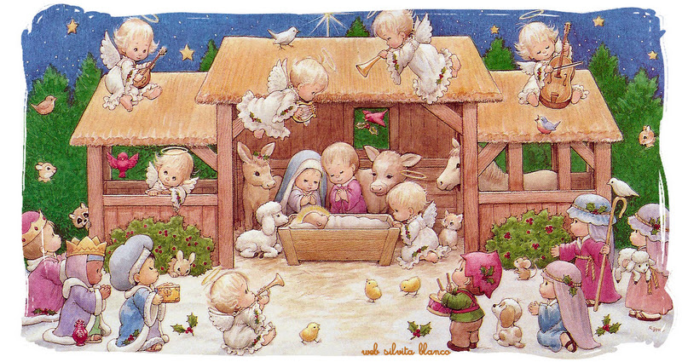
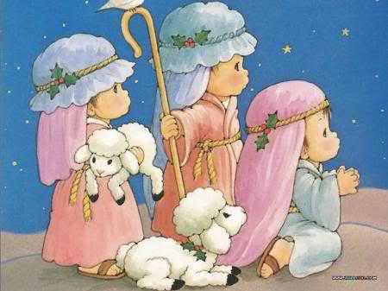
La gente que llegaba a la cueva vio aquel pino tan adornado, tan lleno de luces, tan bonito…. Y al llegar a sus casas ponían un pino en recuerdo de la cueva de JESÚS

Slide 10
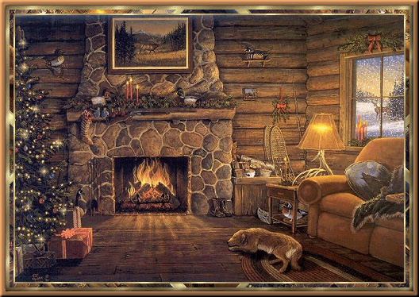


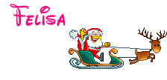
Desde entonces el pino, es un adorno en todos los hogares, recordando, el día que brillo ante el NIÑO JESÚS

Slide 11




Accede a la sección que desees desde aquí:
PPS Exclusivos
Dedicatorias | Fechas Especiales | Graciosos | Historia y arte | Lugares | Musicales
Naturaleza y Ciencias | Política | Reflexión | Religiosos | Románticos | Salud
Si deseas recibir pps periódicamente en tu correo electrónico subscríbete aquí:

